Slide 1
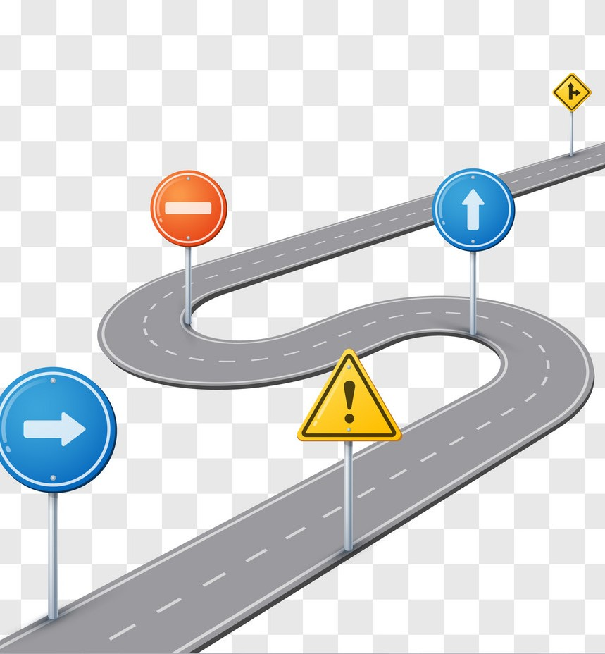
BÁO CÁO ĐỒ ÁN MÔN NHẬN DẠNG- CS338.M21
NHẬN DẠNG BIỂN BÁO GIAO THÔNG
Giảng viên hướng dẫn: Thầy Đỗ Văn Tiến
Danh sách thành viên: Lê Dương Khánh Việt – 19522515
Nguyễn Thành Luân - 19521809
Lê Kim Tỵ - 19522505
Trương Minh Tuấn - 19522485

Slide 2
1. Giới thiệu đề tài
2. Mô tả bộ dữ liệu
NỘI DUNG
3. Mô hình sử dụng
4. Kết quả thực nghiệm
5. Kết luận và hướng phát triển

Slide 3
1. GIỚI THIỆU BÀI TOÁN

Slide 4

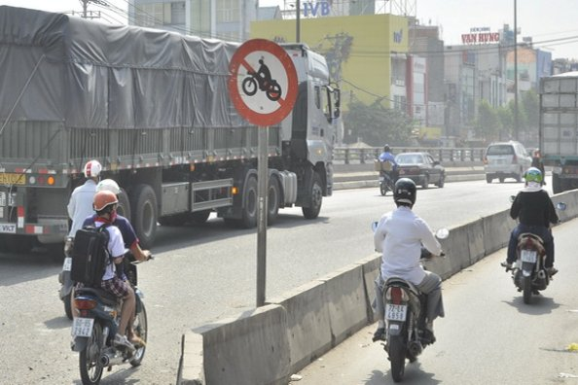
Ngữ cảnh ứng dụng
Tích hợp vào camera hành trình gắn trên xe máy để nhắc nhở người lái xe về các biển báo giao thông và tránh xảy ra những vấn đề đáng tiếc.

Slide 5
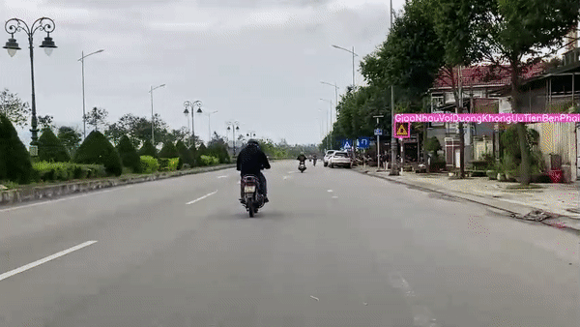
Input & Output
Input: Video:
Ghi lại đoạn đường có chứa biển báo giao thông được quay từ camera gắn trên xe máy
Độ phân giải tối thiểu 480p
Video không nhiễu và ánh sáng tốt
Output: Video đầu vào có chứa các thông tin sau:
Bounding box chứa biển báo
Tên biển báo
Độ tin cậy của dự đoán

Slide 6
Các bước thực hiện
Bước 1
Bước 3
Bước 4
Bước 2
Huấn luyện mô hình
Đánh giá kết quả và thử nghiệm
Thu thập dữ liệu
Xử lí dữ liệu

Slide 7
2. MÔ TẢ BỘ DỮ LIỆU

Slide 8
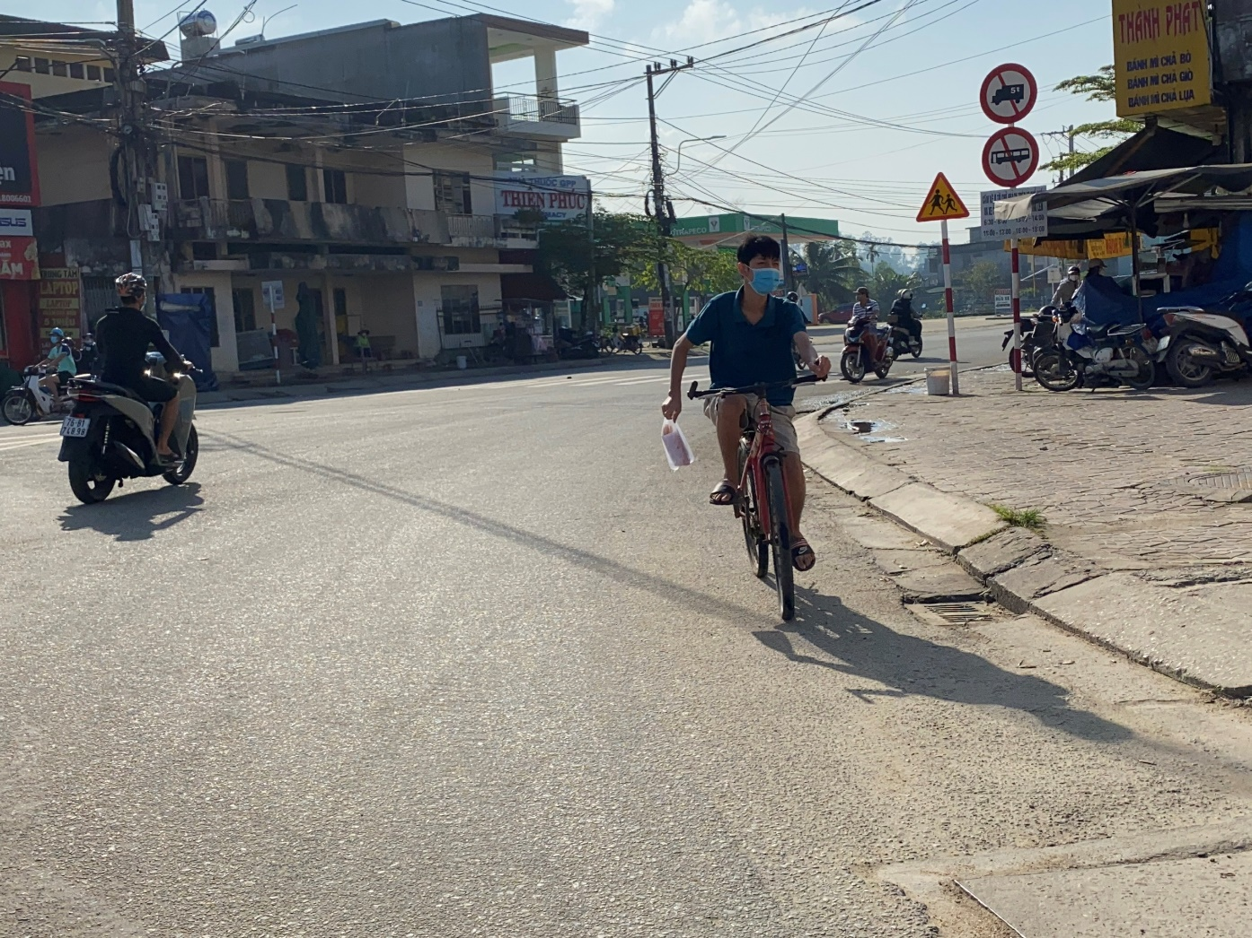
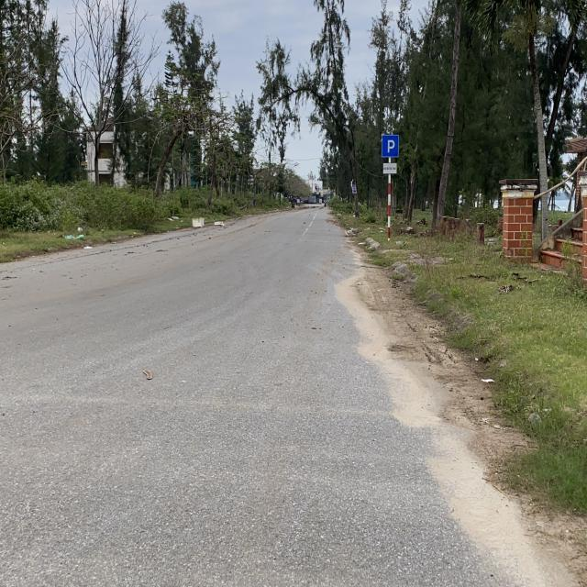
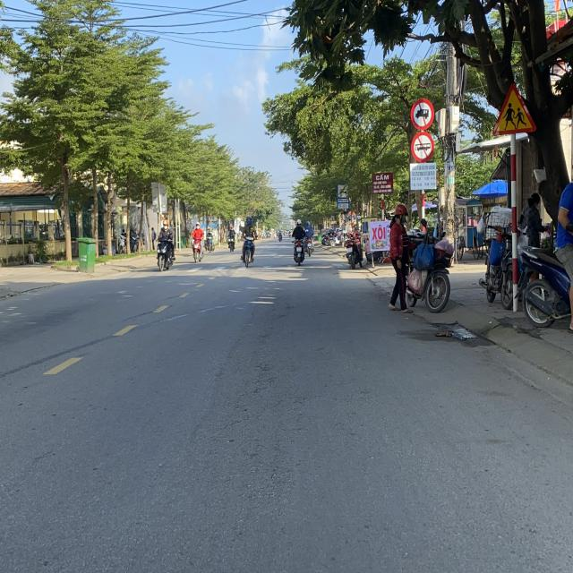
Cách thu thập dữ liệu
Bộ dữ liệu được thu thập thủ công bằng cách đi chụp ảnh tại các vị trí có biển báo giao thông.

Slide 9
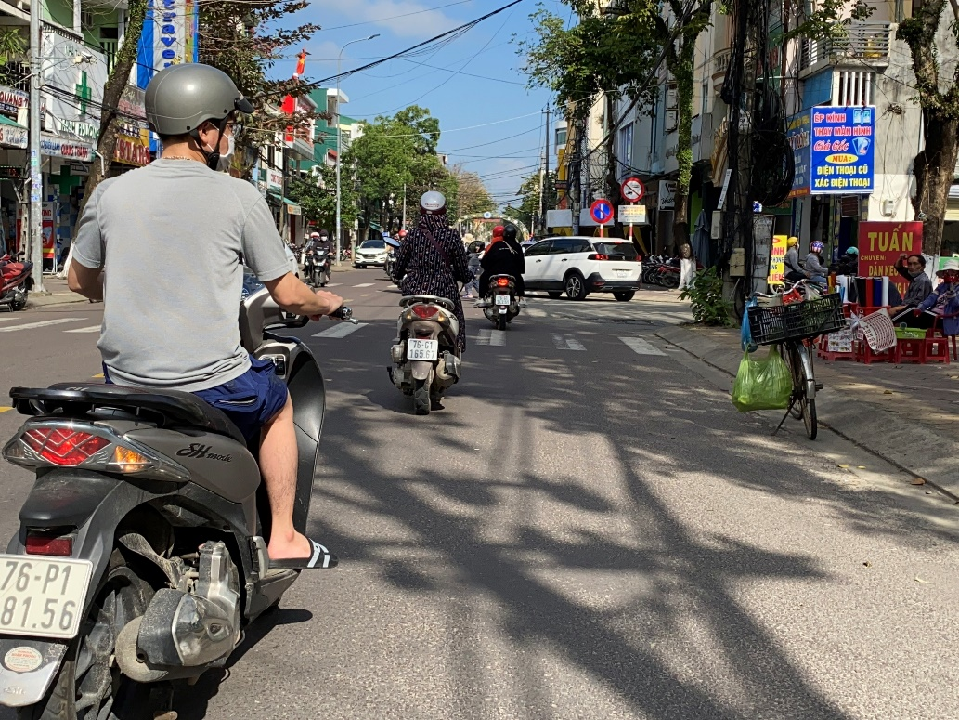
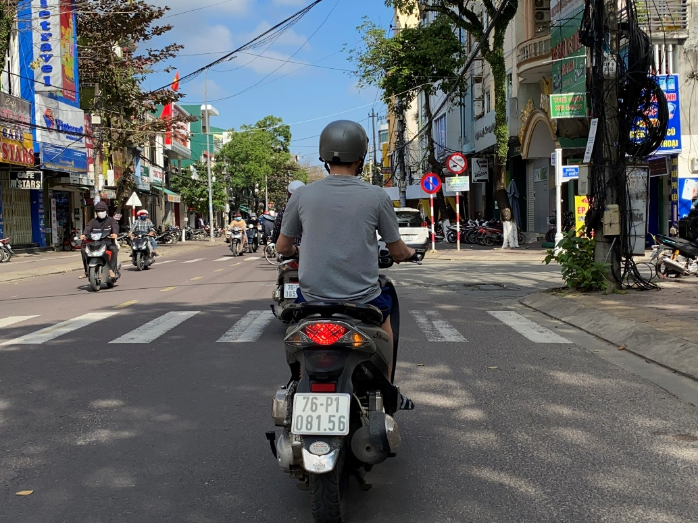
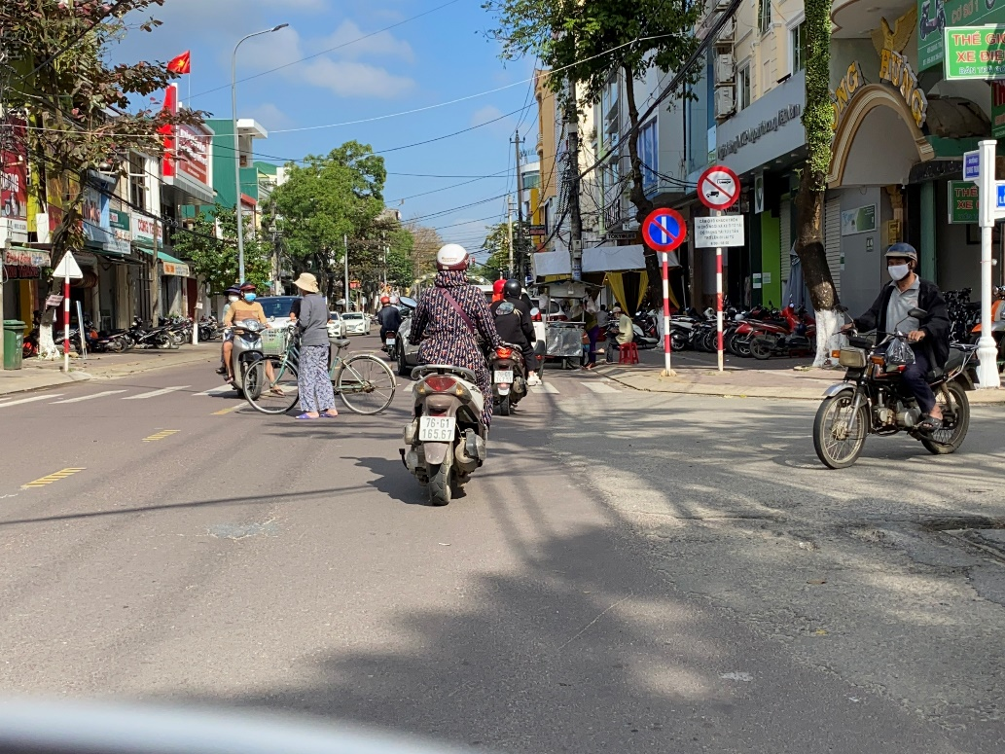
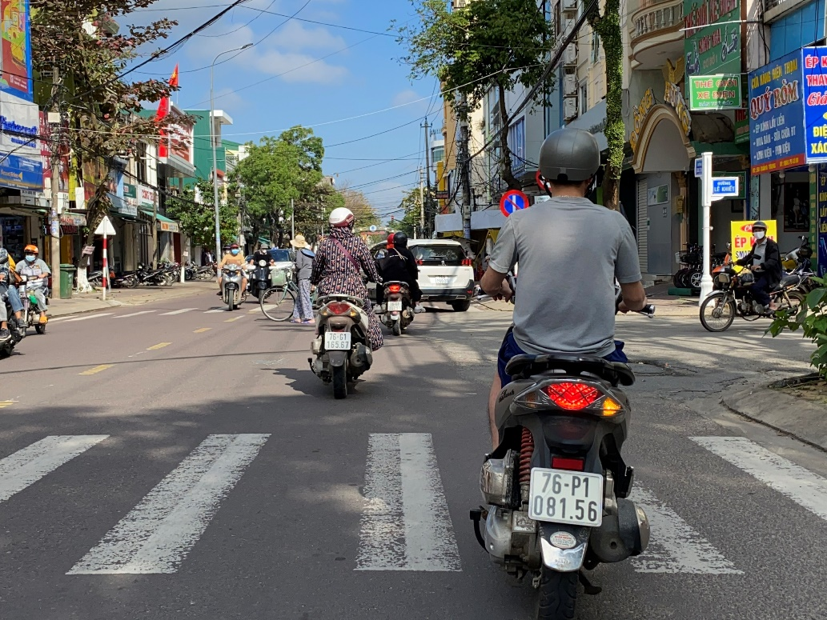
Cách thu thập dữ liệu
Để hợp với thực tế và huấn luyện mô hình hiệu quả thì đòi mỗi loại biển báo phải được lấy từ nhiều góc chụp khác nhau ở nhiều địa điểm khác nhau.

Slide 10
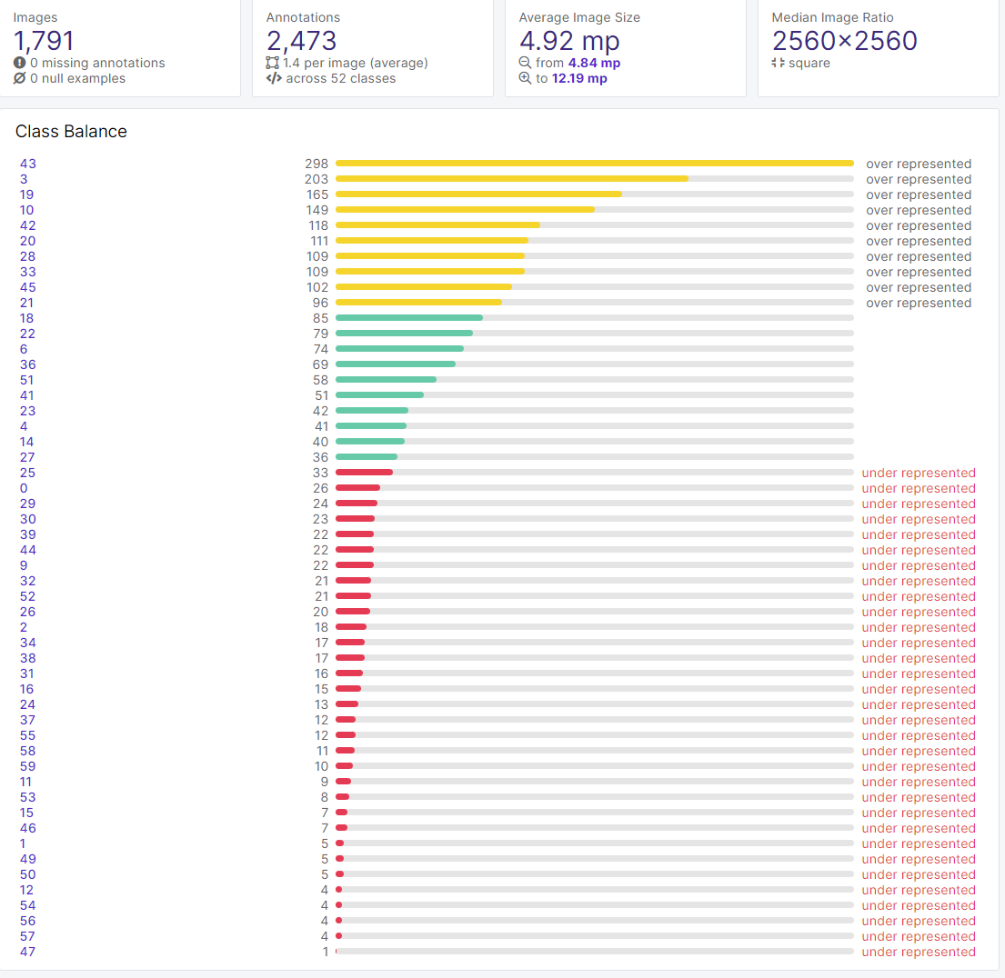
Việc thu thập dữ liệu lúc đầu
Số lượng loại biển báo nhiều nên việc thu thập cần nhiều thời gian
Thu thập dữ liệu bằng cách chụp hình khi đang lái xe nên thiếu an toàn
Sau khi thu thập dữ liệu lần thứ nhất thì nhóm em nhận ra rằng số loại biển báo đáp ứng yêu cầu nhưng lượng ảnh của mỗi loại biển báo lại chênh lệch rất lớn
Số lượng ảnh ban đầu thu thập: 1791 ảnh với 52 loại biển báo giao thông

Slide 11
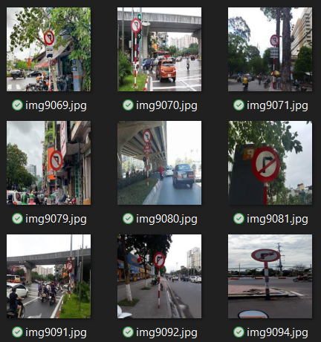
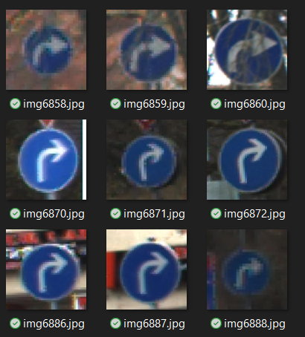
Khó khăn của việc thu thập dữ liệu
Giải pháp:
Nhóm đi chụp thêm nhiều loại biển báo, xóa bớt các loại biển báo có quá nhiều hình ảnh. Với loại biển báo ít gặp thì nhóm sử dụng thêm nguồn dữ liệu từ internet và nhờ một số bạn ở địa phương khác chụp giúp.
Sau khi hoàn thành xong thu thập dữ liệu thì số lượng ảnh nhóm em có được:
Ảnh tự chụp: 3589
Ảnh lấy từ internet: 223
Ảnh lấy từ Internet

Slide 12
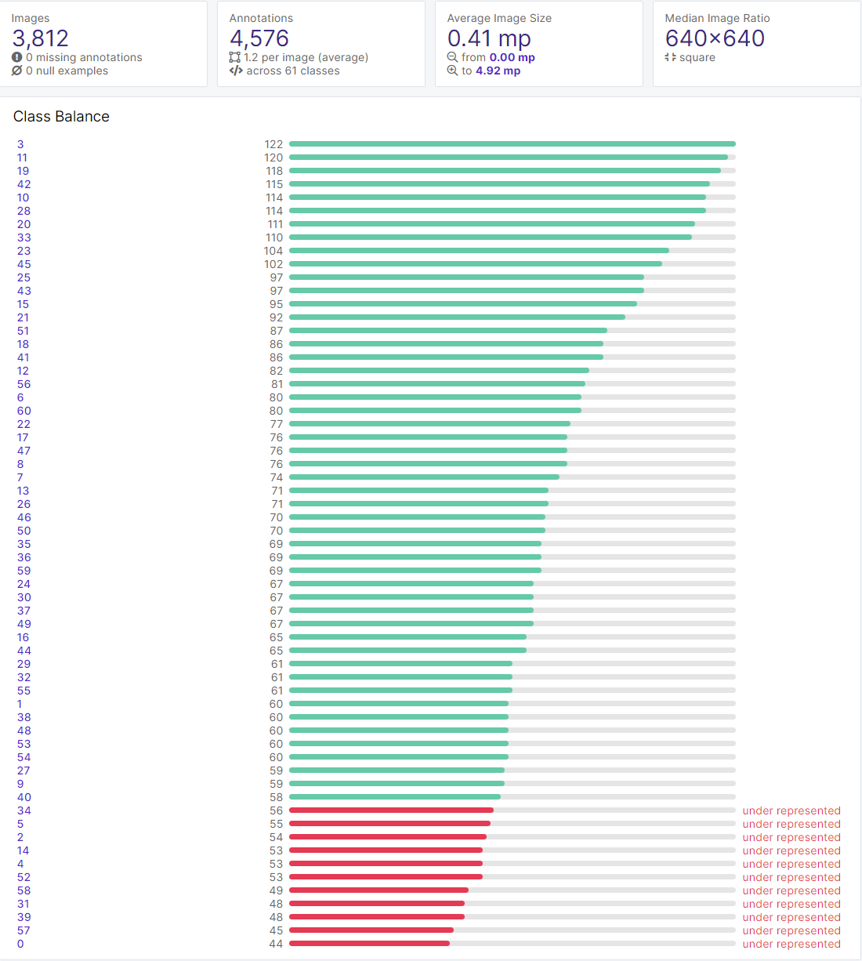
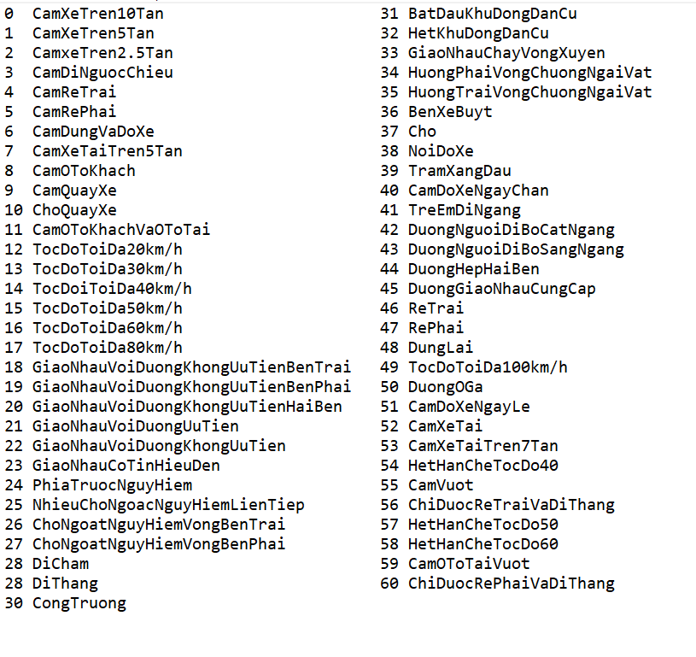
Mô tả bộ dữ liệu
Số lượng ảnh thu thập : 3812 ảnh gồm 4576 biển báo, được chia thành 61 lớp
Số lượng video thu thập : 10

Slide 13
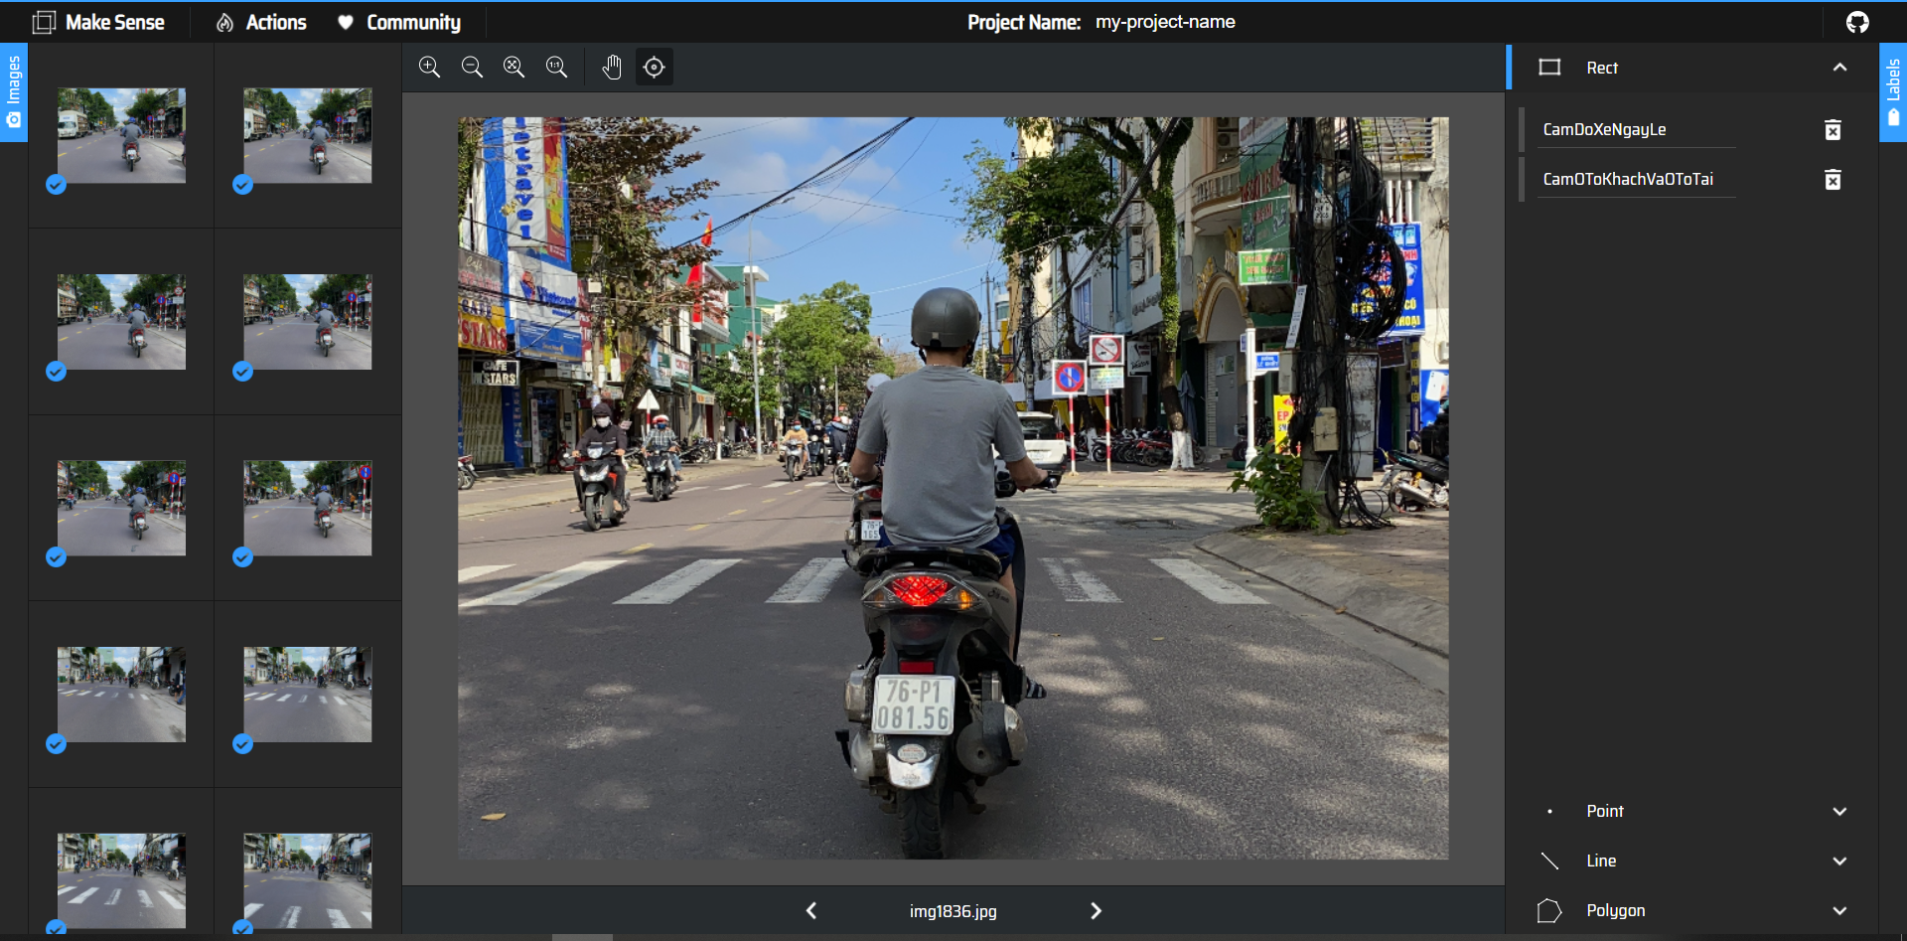
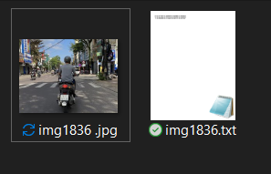
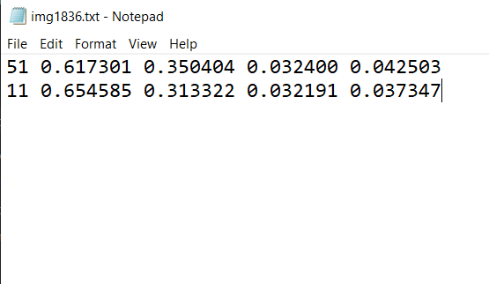
Xử lí dữ liệu
Dữ liệu được gán nhãn bằng MakeSense

Slide 14
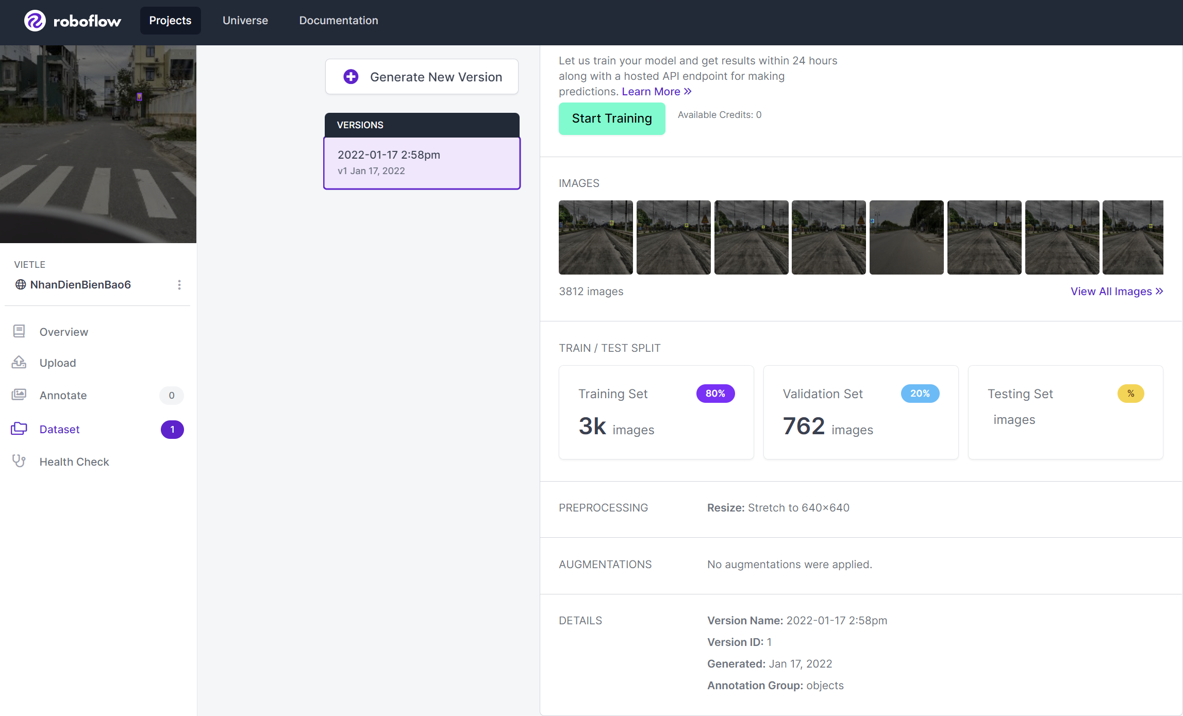
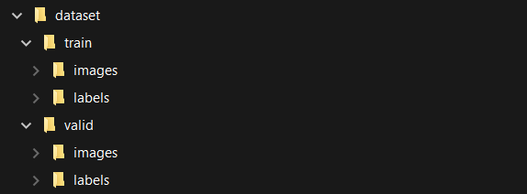
Xử lí dữ liệu
Dùng Roboflow để chia dữ liệu thành 2 tập: train và validation theo tỉ lệ 80:20 với số ảnh tương ứng là 3050 ảnh tập train và 762 ảnh tập validation.
Sử dụng Roboflow
Cấu trúc bộ dữ liệu

Slide 15
Xử lí dữ liệu
Khó khăn:
Quá trình thu thập dữ liệu tốn nhiều thời gian do gặp phải một số biển báo ít gặp, khó tìm thấy và phải đảm bảo cân bằng dữ liệu
Sau khi gán nhãn phải kiểm tra nhiều lần xem ảnh đã được dán nhãn đúng biển báo hay chưa.
Roboflow bị lỗi nên tên ảnh và các file label không giống nhau và sinh ra nhiều file label trống nên nhóm phải tiến hành kiểm tra lược bỏ và đặt lại tên.

Slide 16

3. MÔ HÌNH SỬ DỤNG
05

Slide 17
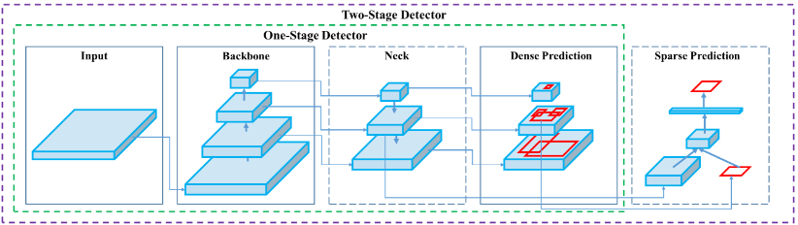
Giới thiệu
Nhóm sử dụng mô hình Yolov5 để nhận diện biển báo giao thông.
YOLOv5 là một phần mở rộng tự nhiên của YOLOv3 PyTorch.
Mô hình YOLOv5 về cơ bản cũng thừa kế các phương pháp cơ bản của các YOLO, tuy nhiên YOLOv5 áp dụng một số thuật toán phát hiện vật thể nhanh, tối ưu hóa các phép toán thực hiện song song giúp tăng tốc độ nhận diện và giảm thời gian huấn luyện một cách tối ưu.
Cấu trúc nhận diện vật thể của YOLOv5 có 3 phần: Backbone , Head , Neck .
Cấu trúc nhận diện vật thể của YOLOv5

Slide 18
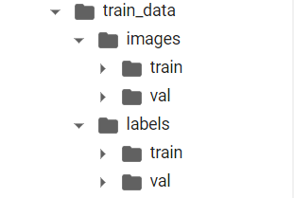
Huyến luyện mô hình
Bước 1: Tải ảnh và label vào thư mục train_data trên Google Drive

Slide 19
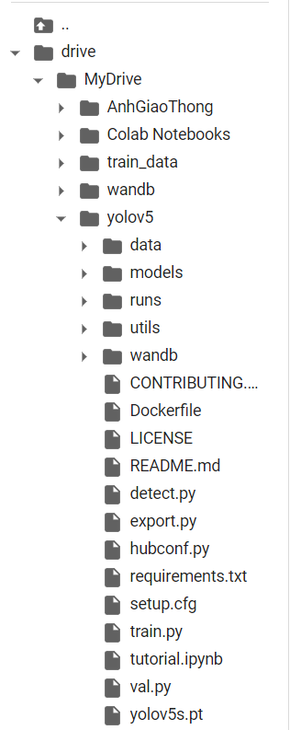
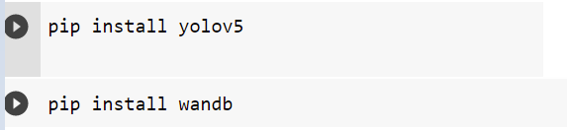
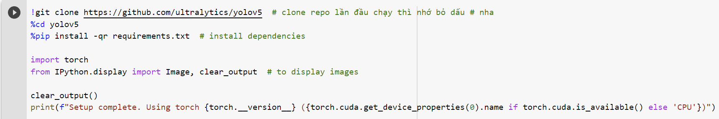
Huyến luyện mô hình
Bước 2: Clone yolov5 và cài đặt các thư viện cần thiết

Slide 20
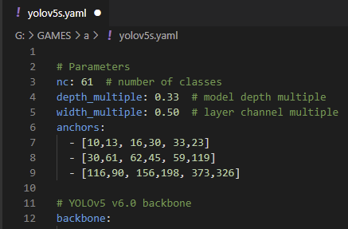
Huyến luyện mô hình
Bước 3: Chỉnh sửa số class trong file cấu hình mạng

Slide 21
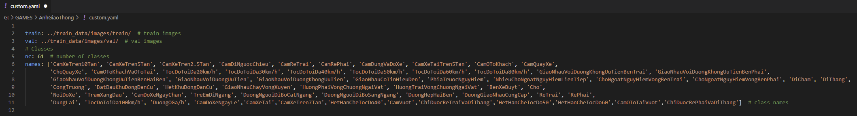
Huyến luyện mô hình
Bước 4: Tạo file mô tả dữ liệu train

Slide 22
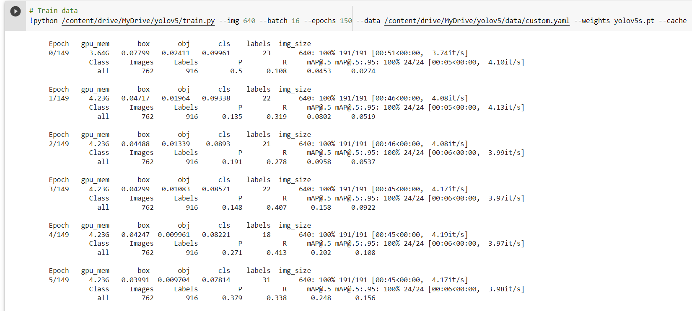
Huyến luyện mô hình
Bước 5: Tiến hành huấn luyện mô hình

Slide 23
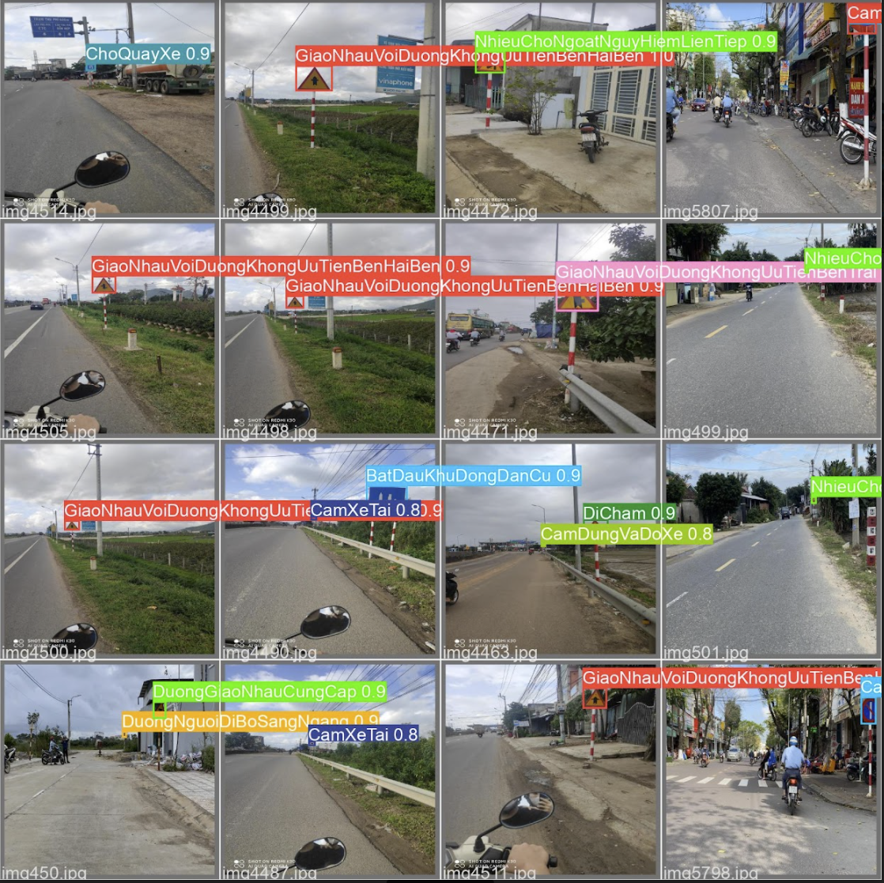
Huyến luyện mô hình
Kết quả sau khi huấn luyện mô hình

Slide 24
4. KẾT QUẢ THỰC NGHIỆM
05

Slide 25
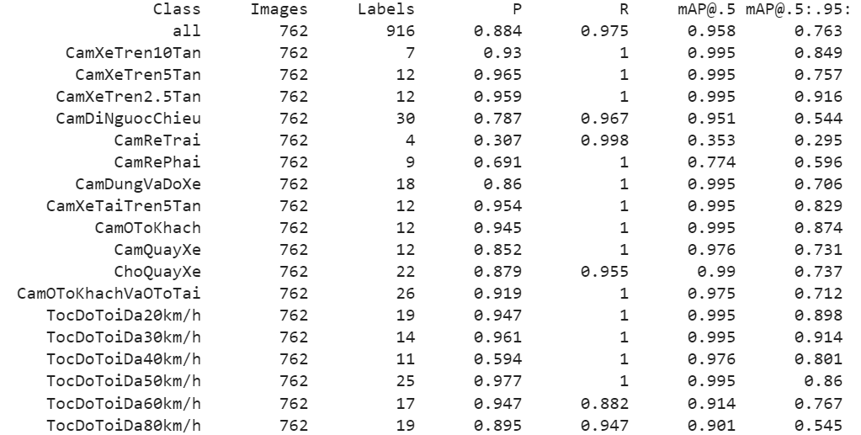
Tiêu chí đánh giá
Đánh giá độ chính xác dựa trên mAP ( mean Average Precision)
Bài toán của chúng ta có 61 class, mỗi class ta sẽ tiến hành đo mAP, sau đó lấy trung bình của tất cả các giá trị mAP của các class ta được chỉ số mAP của mô hình là 76.3%

Slide 26
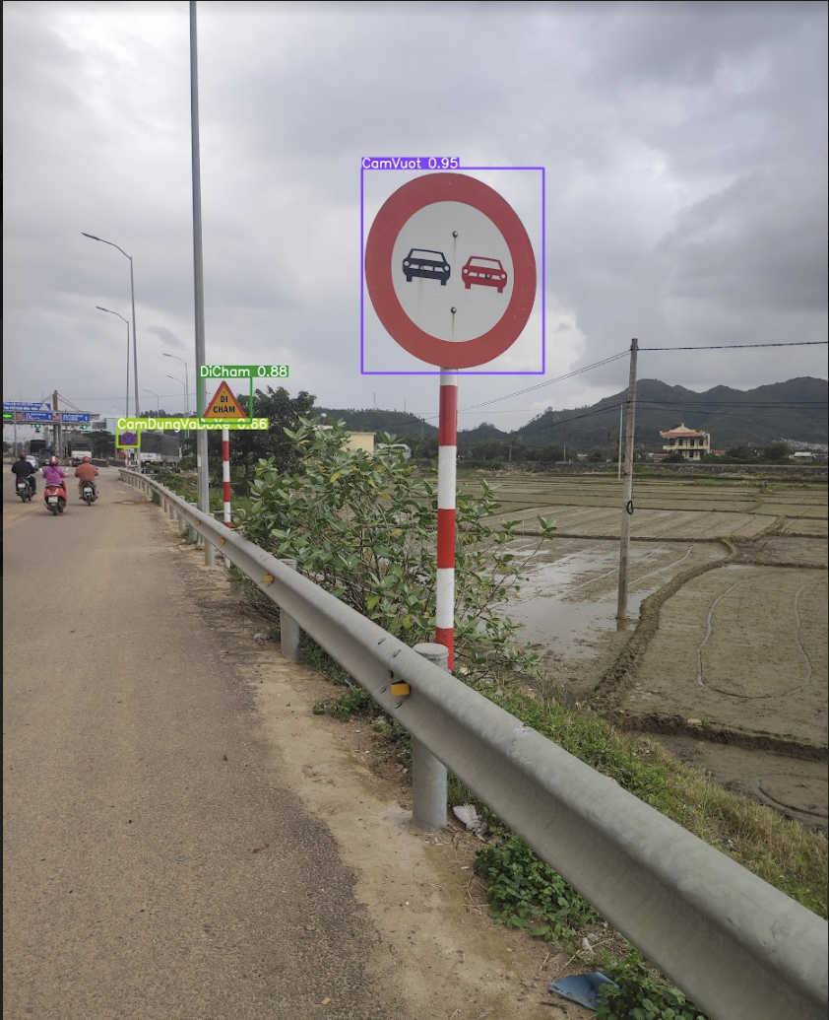
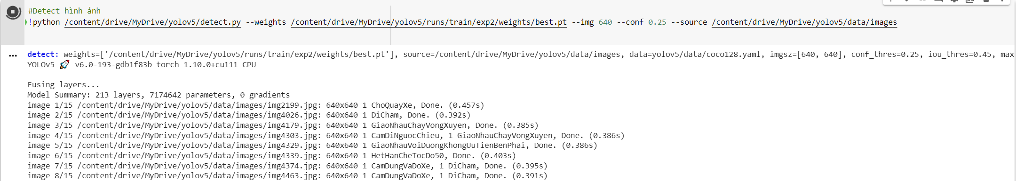
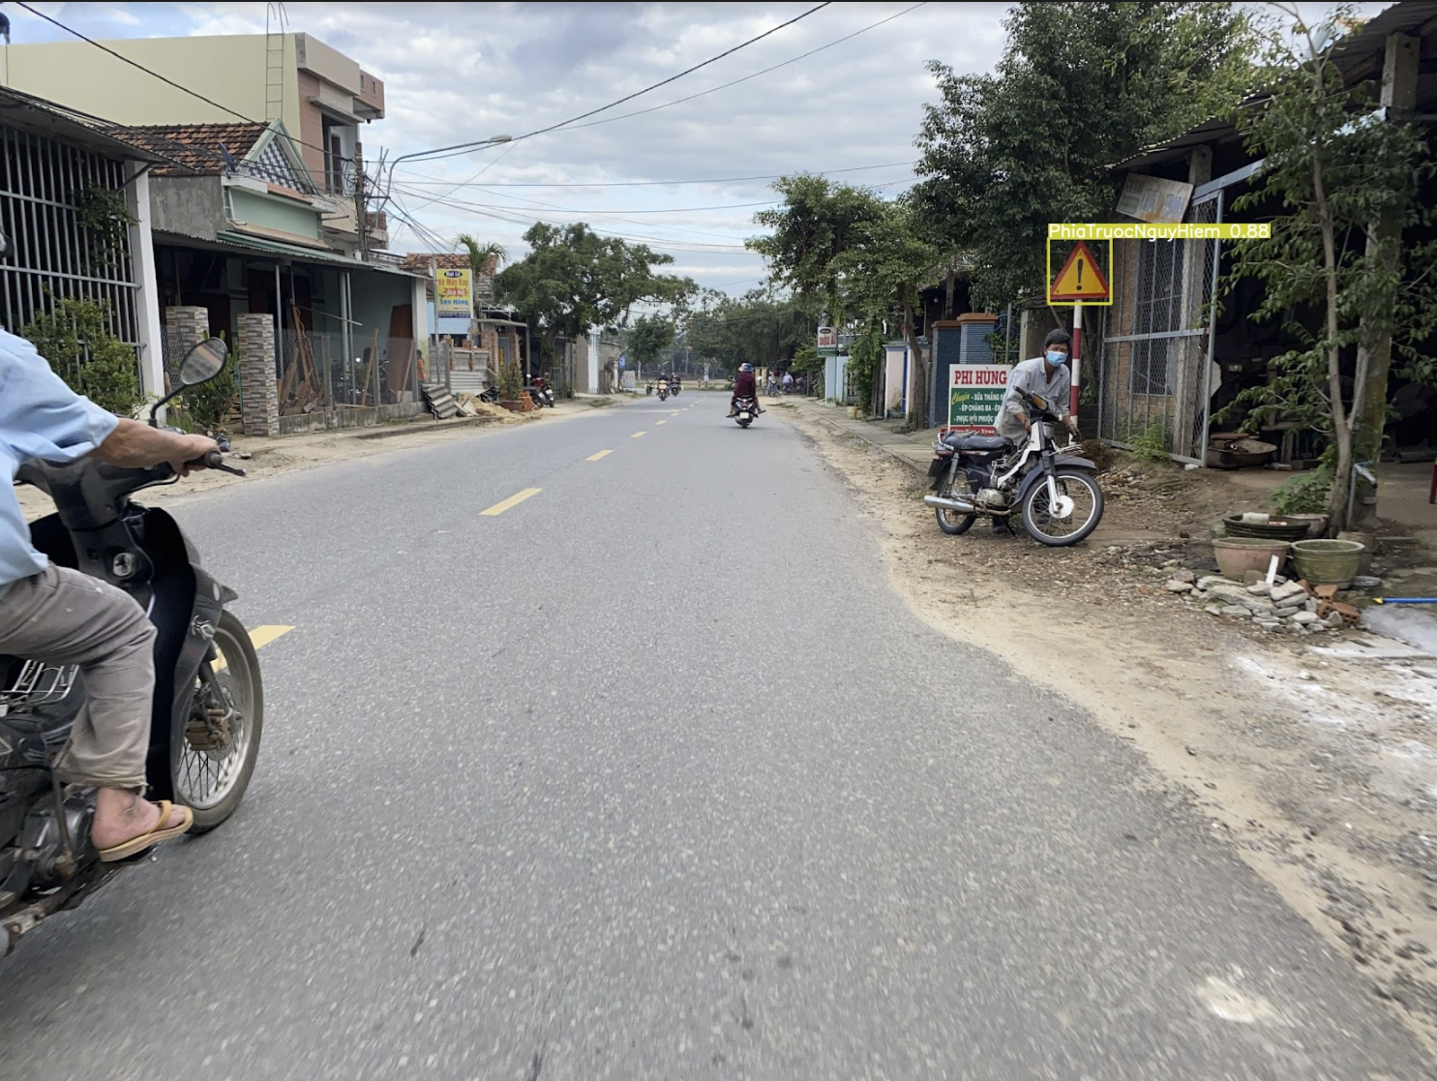
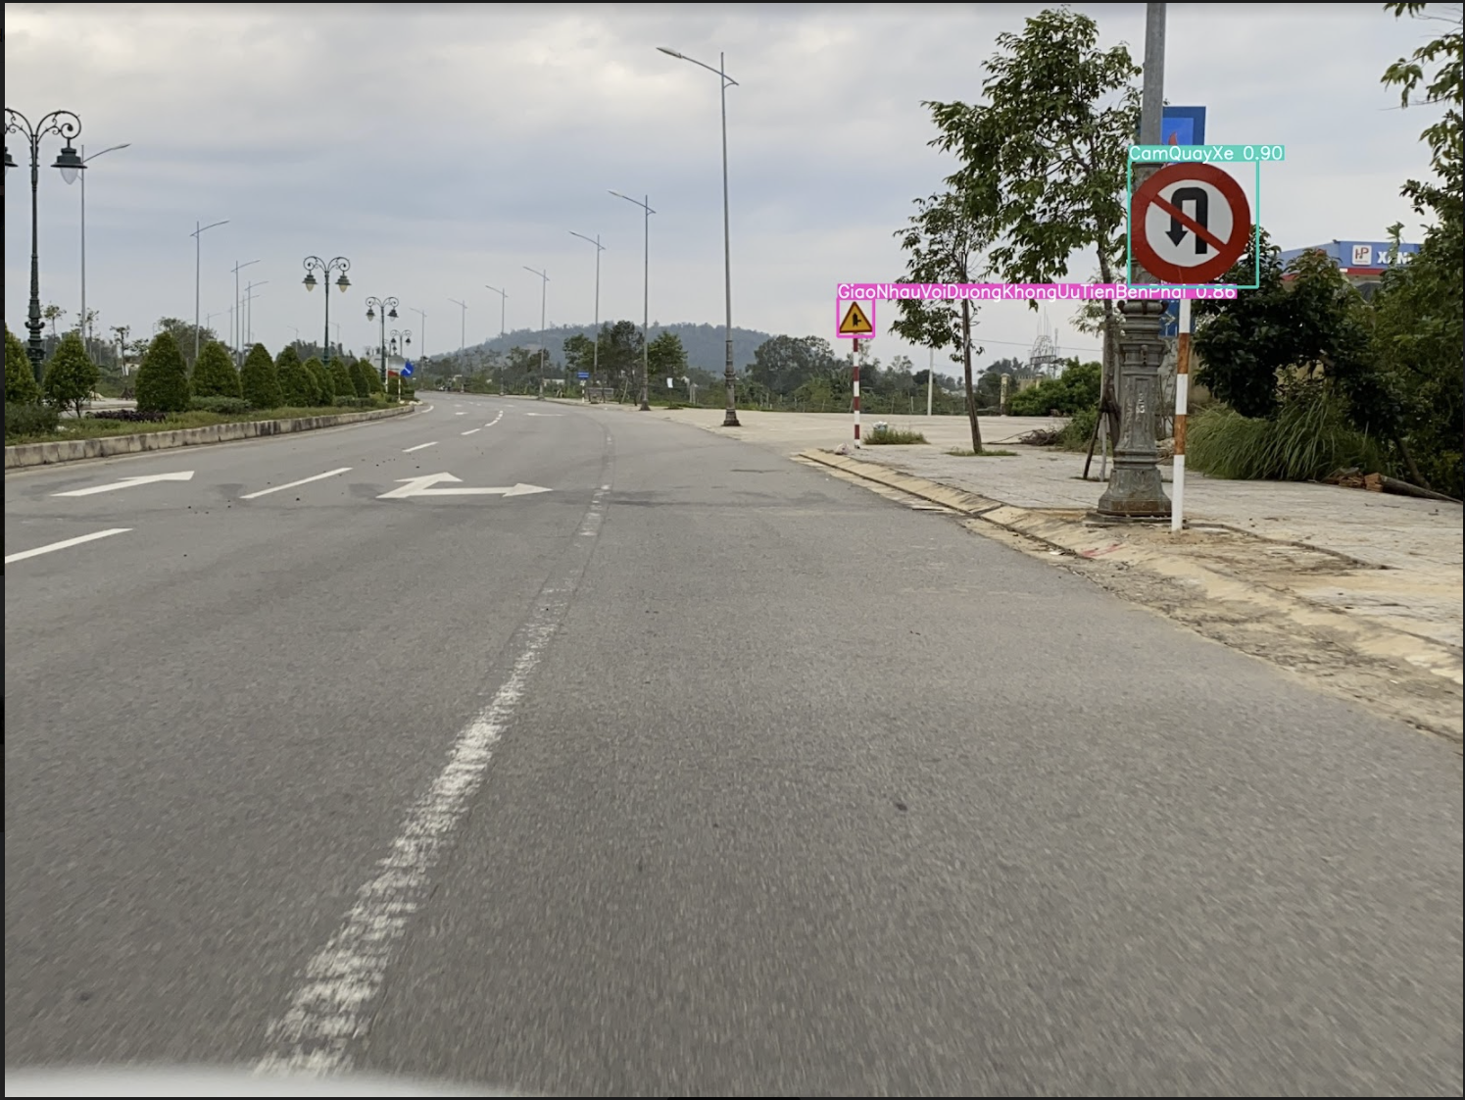
Kết quả thực nghiệm
Nhận diện hình ảnh

Slide 27
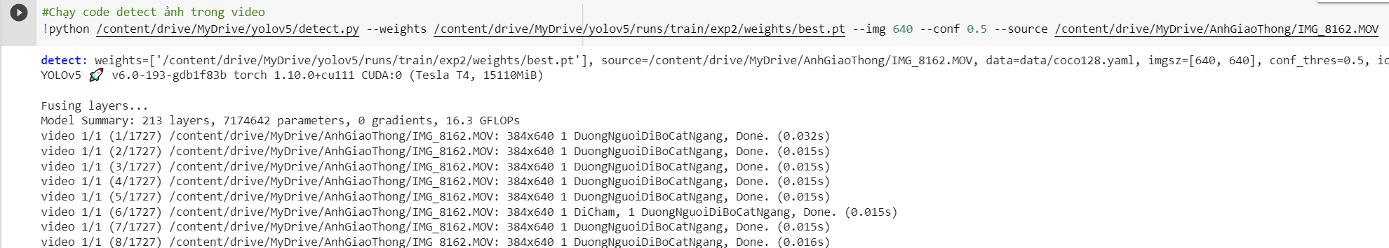
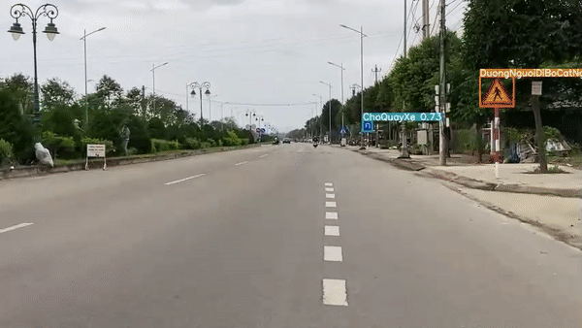
Kết quả thực nghiệm
Nhận diện video

Slide 28
5. KẾT LUẬN VÀ HƯỚNG PHÁT TRIỂN
05

Slide 29
Kết luận và hướng phát triển
Kết luận:
Kết quả nhận diện, xác suất của mô hình dự báo cho các biển báo giao thông khá chính xác và tương đối ổn định. Độ tin cậy trung bình của hệ thống dự đoán với 61 class đều từ 76% trở lên. Kết quả của quá trình này phụ thuộc khá nhiều vào quá trình thu thập dữ liệu và huấn luyện, phát hiện, và nhận dạng.
Hướng phát triển:
Cải tiến chất lượng bộ huấn luyện phát hiện ảnh biển báo
Mở rộng cơ sở dữ liệu biển báo giao thông.
Cải tiến phương pháp giải quyết trường hợp các biển báo bị hư hỏng hoặc bị chồng lấp.
Tìm thêm nhiều nguồn hình ảnh biển báo giao thông khác trên mạng để có thể huấn luyện và nhận dạng được nhiều biển báo khác, bên cạnh đó có thể ứng dụng đề tài vào thực tiễn
Nâng cấp và hoàn thiện khả năng của hệ thống trở thành một hệ thống nhận dạng và đưa ra cảnh báo tức thời cho người tham gia giao thông trong một chương trình hoàn chỉnh.

Slide 30

CẢM ƠN THẦY VÀ CÁC BẠN
ĐÃ THEO DÕI

